Slide 1
Bài 1:
Ôn tập các số đến 100
Tiết 3

Slide 2
Khánh Chi
Bảo Chi
Ngọc Bích
Linh Đan
Minh Bảo
Văn Chung
Việt Anh
Hải Đăng
Diệu Anh
Khánh Diệp
Hoàng Anh
Trí Dũng
Đức Huy
Quỳnh Anh
1
Minh Khanh
4
Tiến Minh
Minh Đức
Tuệ Minh
Nguyễn Đăng
Tuấn Kiệt
La Linh Đan
2
Bích Ngọc
Ngọc Bích
5
Thảo MY
Duy Bảo
Yến Nhi
Văn Chung
An Nhiên
3
Nguyên Quang
Quang Minh
Như Phương
Thùy Linh
6
Đức Phong
Minh Trường
Thu Thoa
Bảo Ngọc
Phương Nam
Cát Uy
Công Vinh
Huy Vũ
Bảo Trâm

Slide 3
1
Nêu số tròn chục bé nhất có hai chữ số ?
Đáp án : 10

Slide 4
2
Nêu các số tròn chục nhỏ hơn 50 ?
Đáp án: 10,20,30,40

Slide 5
3
Nêu số gồm 5 chục và 6 đơn vị ?
Đáp án : 56

Slide 6
4
Nêu số lớn nhất có hai chữ số ?
Đáp án: 99

Slide 7
5
Nêu số nhỏ nhất có 1 chữ số ?
Đáp án : 0

Slide 8
6
Số 89 = 80 + ….
Đáp án: 9

Slide 10
Thứ tư ngày 7 - 9 - 2022
Toán
Ôn tập các số đến 100 (Tiết 3)

Slide 11
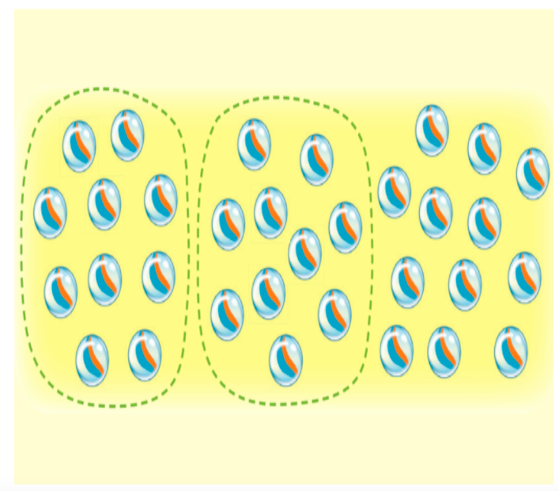
1
Em ước lượng xem trong hình có khoảng mấy chục viên bi rồi đếm số bi trong hình đó (theo mẫu):
- Em ước lượng được: Khoảng 3 chục viên bi.
- Em đếm được: 32 viên bi.

Slide 12
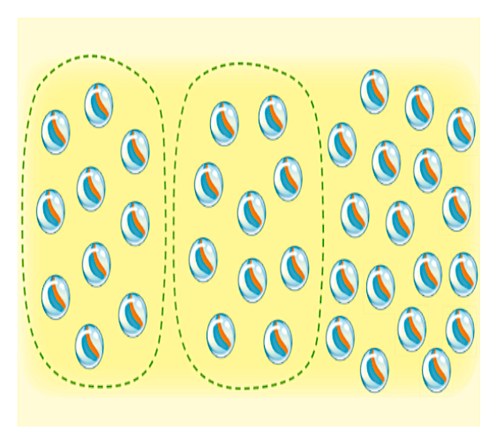
1
Em ước lượng xem trong hình có khoảng mấy chục viên bi rồi đếm số bi trong hình đó (theo mẫu):
Em ước lượng được: Khoảng
…………………….. viên bi.
3 chục
38
- Em đếm được: …………. viên bi.

Slide 13
Để ước lượng đúng con cần ước lượng như thế nào?
-Khi ước lượng ta cần ước lượng theo nhóm chục.

Slide 14
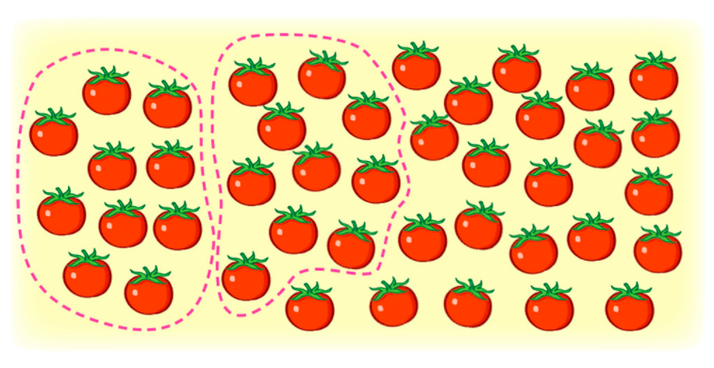
2
Em ước lượng xem trong hình có khoảng mấy chục quả cà chua rồi đếm số cà chua trong hình đó:
Em ước lượng được: Khoảng …………… quả cà chua.
4 chục
42
Em đếm được: …………. quả cà chua.

Slide 15
Khi đếm ước lượng các con cần lưu ý điều gì ?
Ước lượng theo nhóm chục.
Dùng bút chì khoanh vào lần lượt nhóm chục rồi ước lượng.
Ước lượng gần sát với số lượng có trong hình.

Slide 16
3
Số?
a. Số 87 gồm 8 chục và 7 đơn vị viết là: 87 = 80 + 7
4
?
5
40
?
5
?
?
b. Số 45 gồm chục và đơn vị viết là: 45 = +
?
?
3
6
63
60
?
3
?
?
c. Số 63 gồm chục và đơn vị viết là: = +

Slide 17
Để điền được số đúng vào ô trống con dựa vào đâu?
- Dựa vào phân tích cấu tạo số. Số có hai chữ số bằng tổng của số chục và số đơn vị.

Slide 18
4
a. Hãy lắp 4 miếng bìa A, B, C, D vào vị trí thích hợp trong bảng.
65 | 66
75 | 76
1 | 2 | 3 | 4 | 5 | 6 | 7 | 8 | 9 | 10
11 | 12 | 13 | 14 | 15 | 16 | 17 | 18 | 19 | 20
21 | 22 | 23 | 24 | 25 | 26 | 27 | 28 | 29 | 30
31 | 32 | 33 | 34 | 35 | 36 | 37 | 38 | 39 | 40
41 | 42 | 43 | 44 | 45 | 46 | 47 | 48 | 49 | 50
51 | 52 | 53 | 54 | 55 | 56 | 57 | 58 | 59 | 60
61 | 62 | 63 | 64 | 65 | 66 | 67 | 68 | 69 | 70
71 | 72 | 73 | 74 | 75 | 76 | 77 | 78 | 79 | 80
81 | 82 | 83 | 84 | 85 | 86 | 87 | 88 | 89 | 90
91 | 92 | 93 | 94 | 95 | 96 | 97 | 98 | 99 | 100
A
47 | 48
57 | 58
B
25 | 26
35 | 36
C
43 | 44
53 | 54
D

Slide 19
Để lắp được 4 miếng bìa vào đúng vị trí con dựa vào đâu?
- Dựa vào bảng các số từ 1 đến 100.

Slide 20
4
b. Tìm số lớn nhất ở mỗi miếng bìa A, B, C, D.
65 | 66
75 | 76
47 | 48
57 | 58
25 | 26
35 | 36
43 | 44
53 | 54
76
58
36
54
A
B
C
D
Sắp xếp các số , , , theo thứ tự từ bé đến lớn.
→ 36,
54,
58,
76

Slide 21
Để sắp xếp các số theo thứ tự từ bé đến lớn con làm như thế nào?
Bước 1: Xác định kĩ yêu cầu đề bài
Bước 2: Xác định số bé nhất hoặc số lớn nhất bằng cách so sánh các số từ số chục sau đó đến số đơn vị.
Bước 3: Sắp xếp các số theo yêu cầu đề bài.

Slide 22
CHÀO TẠM BIỆT

